Slide 1

Obchodní Japonština
Bc. Jana Pospíchalová
11.11.2016

Slide 2
授業内容
語彙チェック
第一課＞ 名刺交換テスト
第二課＞ 来客への応対
第三課＞ 電話を掛ける

Slide 3
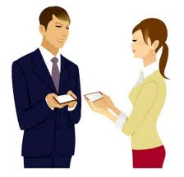
宿題へのフィードバック
① 得意先と名刺を交換したい。相手もあなたも同時に
名刺を持あげて受け渡そうとしたい。
相手の名刺より自分の名刺を少し上げて受け渡します。
仕方はどうでしょうか？

Slide 4
宿題へのフィードバック
② あなたは外国人です。名刺は日本語ですが、
裏面はローマ字で書いてあります。
相手日本人です。名刺を受け渡すの時にどの面を
上にしますか（日本語の面・ローマ字の面）。
③ 相手の名前を名刺に書き込むのは失礼に
あたりますが相手の名前が難しくて覚えられないと心配
しています。どうしますか？

Slide 5
総務部

Slide 6
丁寧なお辞儀

Slide 7
名刺入れ

Slide 8
確認する

Slide 9
役職

Slide 10
工場

Slide 11
上司

Slide 12
部下

Slide 13
挨拶

Slide 14
検討する

Slide 15
恐れ入ります

Slide 16
第一課 名刺交換
A> はじめまして、私、～～～の～～と申します。
どうぞ宜しくお願い致します。
B> はじめまして、私、～～～と申します。
こちらこそ、宜しくお願い致します。

Slide 17
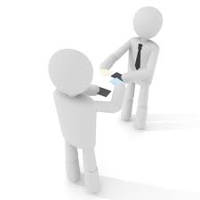
第一課 名刺交換
＞お待たせ致しました。
＞恐れ入りますが、もう一度お名前をお願い致します。
＞私は、～社の～と申します。
＞～社の～様でございますね。

Slide 18
第一課 名刺交換
お・ごの使い方
お名前 ご氏名
お住まい ご住所
お考え ご意見
お話 ご挨拶
お疲れ ご苦労
お電話番号
お返事
お約束

Slide 19

第二課
来客への応対

Slide 20

第二課 来客への応対
A： 恐れ入りますが、～（部／課）はどちらでしょうか。
受付： ～は～でございます。
ご案内いたしますので、どうぞこちらへお越し下さい。

Slide 21
第二課 来客への応対
社内の人について敬称は使いません
大久保部長 ⇨ 部長の大久保
～は、ただいま会議中ですので、こちらで少々お待ち下さい。
～は、すぐ参ります。
～は、ただいま席をはずしております。

Slide 22
第二課 来客への応対
恐れ入りますが、もう一度おっしゃって頂けませんでしょうか。
恐れ入りますが、～というのはどういう意味でしょうか。
恐れ入りますが、私ではわかりかねますので、
係りの者と代わります。
少々お待ち下さい。

Slide 23
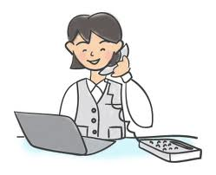
電話を受ける

Slide 24

第3課 電話を受ける
A> はい、～（社）の～部でございます。
B> 私、～（社）の～（名前）と申します。
いつもお世話になっております。
A> ～（社）の～様でいらっしゃいますね。こちらこそお世話になっております。

Slide 25
電話を受ける＜練習＞
A はい、～（社）の～部でございます。
B 私、～（社）の～（名前）と申します。
いつもお世話になっております。
A ～（社）の～様でいらっしゃいますね。
こちらこそお世話になっております。

Slide 26
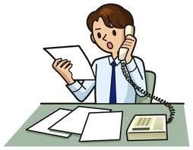
名指し人が不在時の対応
1）私、同じ課の～と申します。お差支えなければ、代わりにご用件を承りましょうか。
2）～時頃に戻りますので、もういちどお電話を頂けませんか？
3）失礼致しました。

Slide 27

名指し人が不在時の対応＜練習＞
A 私、～の～と申します。
～部の～様いらっしゃいますか？
B 申し訳ございませんが、～（名）は席を外して
おりまして、～時に戻る予定でございます。
お差し支えなければ、代わりにご用件を承 り
ましょうか。

Slide 28
名指し人が不在時の対応＜練習＞
「担当者から後ほど連絡させますので、お電話番号とお名前をもう一度お願い致します。」
「私、同じ課の～と申します」

Slide 29
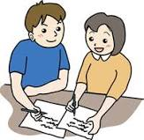
名指し人が不在時の対応＜練習＞
～様お電話がありました。
お電話いただいたいとのことです。
後ほど改めてお電話くださるとのことです。

Slide 30
宿題
① 会議の時に得意先からあなたの携帯電話に電話が出ます。しかし、部長が今大事なことを説明しています。どうしましょうか？会議室でますか？または電話を取らないか？
② 部長のテーブルにある電話が鳴っています。部長が不在ので、あなたが代わりに電話を受けたいですが、相手先に何を言いましょうか？

Slide 31
ご清聴ありがとうございました。

